Slide 1
CLIL-leraren
aan de Edumaster
V.Sanctobin & U.Vogl
© UGent, Jonas Vandecasteele en Yentl Vandendriessche

Slide 2
vaststelling
De kwaliteit van het CLIL-onderwijs is zeer afhankelijk van de deskundigheid en competenties van CLIL-leerkrachten. Daarom is het cruciaal te investeren in de opleiding van CLIL-leraren, en dit zowel pre-service als in-service. (Strobbe en Sercu 2011:135)

Slide 3
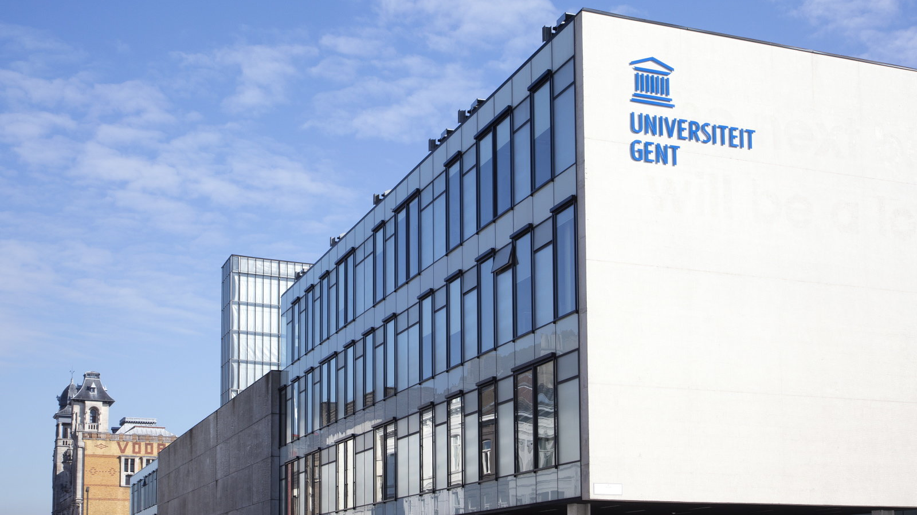
Waar blijven de masters???

Slide 4
UGENT

Slide 5
uitdaging
Opleiding op masterniveau
Integratie in de Edumaster
Verschillende faculteiten en studierichtingen!
Beperkte tijdsspanne
Geen traditie, noch materiaal …

Slide 6
Werkwijze
Focusgroep Faculteit Letteren o.l.v. Prof. Biebuyck
Steun vanuit de Opleiding voor Lerarenopleiders
Curiculumontwikkeling
Studiefiche

Slide 7
INSTRUCTIONAL DESIGN
ANALYSE
DESIGN
EVALUATE
DEVELOP
IMPLEMENT
ADDIE-MODEL

Slide 8
NIET ALLEEN
BOEKENWIJSHEID!
Notes:
Gent heeft een rijke en belangrijke achtergrond in de economische geschiedenis van Europa.

Slide 9
Pixabay

Slide 10
Model
Van den Akker
Notes:
Professor Rik Van de Walle is de 83e rector van onze universiteit. Hij werd aangesteld aan het begin van het academiejaar 2017-2018.

Slide 11
Organisatiestructuur
Theorie en praktijk van CLIL
Taalvaardigheid Engels
Taalvaardigheid Frans
Taalvaardigheid Duits
Microteaching
Stage
Optioneel: Nederlands (> onderwijzen in het franstalig landsgedeelte)

Slide 12
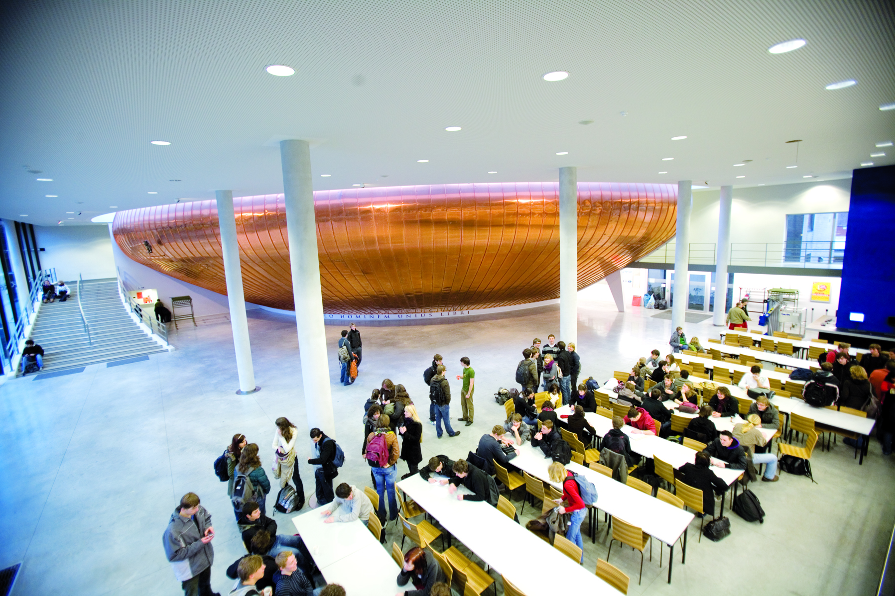
Cursus
CLIL I (3 studiepunten – Semester I)
Alle vakgebieden
Theorie en praktijk
CLIL II (3 studiepunten – Semester II)
Vakgebieden per taal
Taalvaardigheid op C1-niveau

Slide 13
STUDENTENAANTALLEN
Totaal aantal studenten 16
Geschiedenis 5
Ingenieurswetenschappen 3
Economie en Bedrijfskunde 2
Letteren 2
Wetenschappen 1
Gezondheidswetenschappen 1
Wiskunde 1
Rechten 1
(Cijfers: oktober 2019)

Slide 14
Theorie en praktijk van CLIL
Pijlers van de cursus
Examen
70%
Taal (soorten) en TOL
Authentiek materiaal, rijke input, scaffolding
Activerend les geven, HOT’s
TOEPASSINGSGERICHT
Materialen-
Portfolio
30 %
CLIL-onderzoek
(Cijfers: OKT. 2019)
Notes:
Cijfers: december 2017

Slide 15
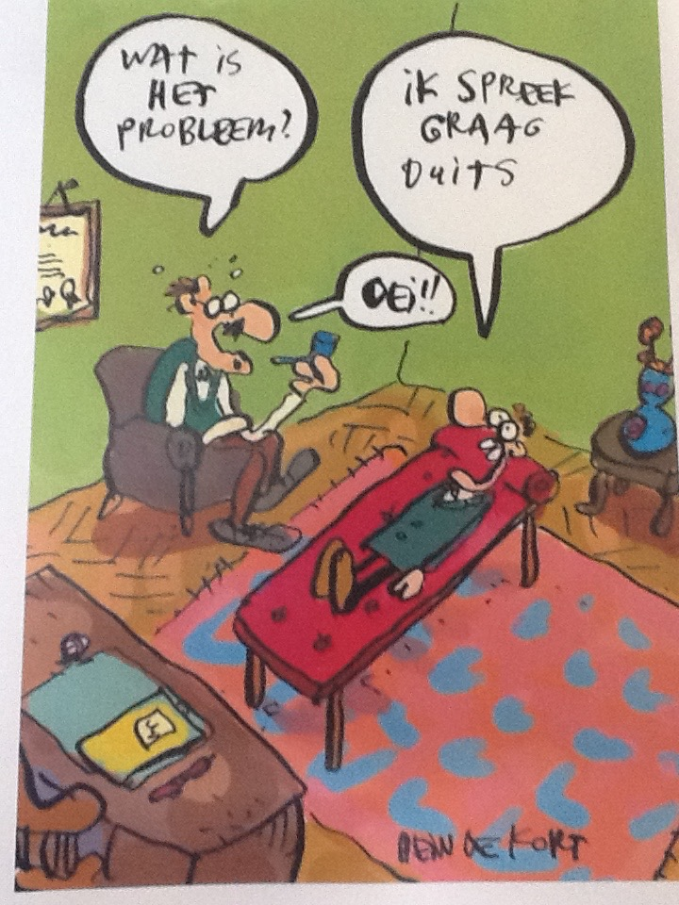
Taalvaardigheid
Engels 11
Frans 4
Duits -----
Nederlands -----
(Cijfers: februari 2020 – 1 studente NT2 deed niet verder)
Notes:
Cijfers: oktober 2017

Slide 16
ONderwijs

Slide 17
Verdere pistes
Taalondersteuning (ter voorbereiding)
Netwerken binnen de universiteit
Contacten met potentiële stagescholen
Syllabusmateriaal
ICT-integratie
Verfijning van de aanpak (n.a.v. tevredenheidsenquete)

Slide 18
ONDERZOEK

Slide 19
Verdere pistes
Onderzoek naar vorming van CLIL-leraren
Netwerken met partners

Slide 20
www.ugent.be
Universiteit Gent @ugent
@ugent Ghent University
Vragen, suggesties, opmerkingen???
Veronique.Sanctobin@Ugent.be

Slide 21
Referenties
Ball, Ph. (2015) Putting CLIL into Practice. OUP
Coyle, D., Hood, Ph. & D. Marsh (2010) CLIL. Content and Language Integrated Learning. CUP
Marsh, D. e.a. European Framework for CLIL Teacher Education.
Mehisto, P., Marsh, D. & Frogols M.J. (2008) Uncovering CLIL. McMillan
Strobbe, L. & L.Sercu (2001) Wetenschappelijke begeleiding en evaluatie van de CLIL-projecten in het secundair onderijs in Vlaanderen. Vlaams Ministerie van Onderwijs en Vorming
Strobbe, L., L.Sercu & J. Strobbe (2013) Je vak in een andere taal. ACCO
Van de Craen, P. & L.Martens eds (2018) Klaar voor CLIL. ACCO
van den Akker, J. Curriculum Perspectives: an Introduction. In: van den Akker, W.Kuiper & J.Hameyer eds Curriculum Landscapes and Trends, 1-10. Kluwer

